Slide 1

Programme BDE
2022 - 2023

Slide 2
PLAN DE LA PRESENTATION
C’est quoi le BDE
Le but derrière la réunion d’aujourd’hui
Présentation de l’équipe BDE, comités et leurs rôles
Programme annuel des activités
Règlement interieur
Mot de cloture

Slide 3
C’est quoi le bde
Buts, roles et demarches

Slide 4
Notre réunion

Slide 5
POSTES
Abdelhamid BASSOU (Président)
Aymane DARJI (Vice-Président)
Tayeb SOUINI et Ayoub OUABI (VP des événements)
Mouad EL AMRAOUI (VP de Clubs)
Nouhaila MADRANI (VP de communication)

Slide 6
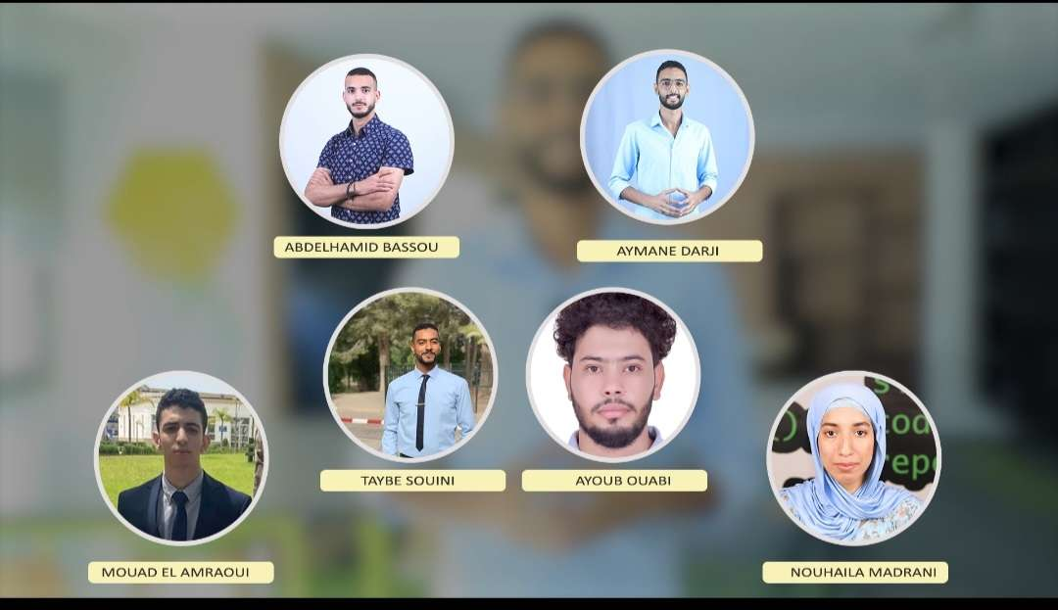
ORGANIGRAMME

Slide 7
Programme

Slide 8
Comité des clubs
Taches | Période de réalisation
Dépôt de la demande de création du club | 6/1/2023
Constitution de l’équipe : Entretien avec toutes les personnes souhaitant présider le club. | 16/1/2023
Délibérations et choix du président du club. | 21/1/2023
Recrutement du comité de pilotage du club. | 7/1/2023
Promotion des nouveaux clubs : Journée de présentation des clubs | 21/1/2023
Suivi le développement des clubs | 1 à 2 réunions par mois
Recherche d’opportunités et de clubs existants pour l’organisation ou la participation à des évènements sur l’échelle nationale. | Tout au long de l'année

Slide 9
Comité des évènements
Taches | Période de réalisation
Inviter des allumni de YouCode | Une fois par mois
La Journée internationale des femmes (hackathon ou compétition) | 08 mars 2023
Compétition entre les apprenants de Youcode pour la réalisation d'une plateforme YOUCODE BDE | Du 23 Janvier Au 31 Janvier
Hi Tech des workshops pour le découvert des technologies et des actualités du domaine | Deux fois par mois
Organisation d'un atelier pour les projets de fil rouge (3 Atelier) | 3 Ateliers
Problem solving | 12H – 13H30

Slide 10
tournois

Slide 11
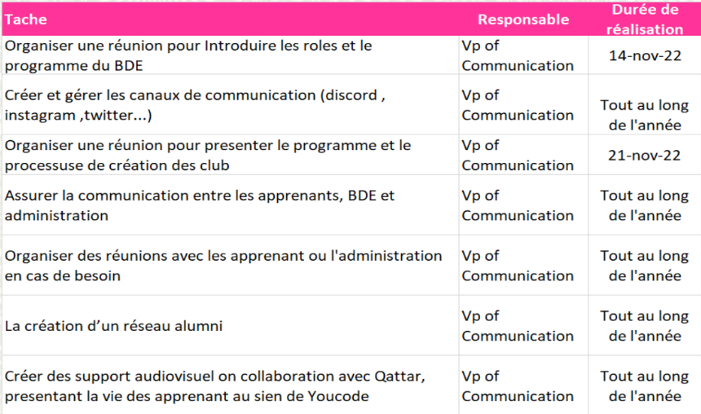
Comité de communication

Slide 12
Règlement interieur

Slide 13
Mot de clôture

Slide 14
Merci pour votre attention

